Slide 1
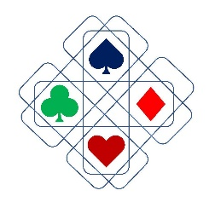
Forene forståelse: Promotering til ulike spillertyper
Mål & fire typer
Resultater
Implikasjoner
Trener konkurrenten
BAMSA - Prof Samantha Punch, Dr Jordan Maclean, Gary Hay
Bridge to Bridge (B2B) - Christina Ballinger
SHM Productions (SHM) - Esme Nicholson, Maurice Biriotti

Slide 2
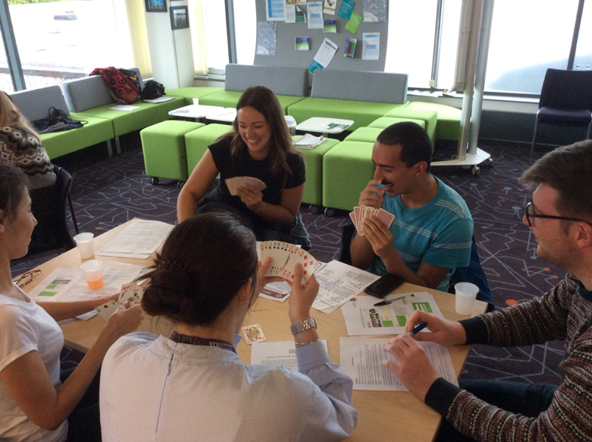
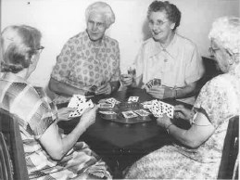
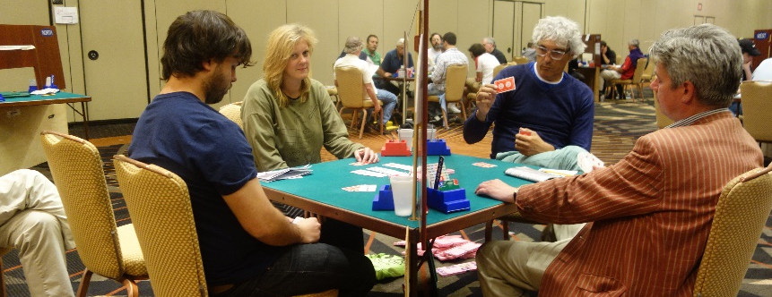
www.bridgemindsport.org

Slide 3
Hvorfor spiller du bridge?
Bygge velvære på alle nivåer
(undersøkelse 7000 spillere på alle nivåer)
Competition and Mental Exercise in a Mind Sport: Building Bridges of Fun and Friendship (EBED/BAMSA)
Bygge bro mellom mennesker
Serious Leisure Experience in a Dyadic Pursuit: Elite Player Motivations and Participation in Tournament Bridge
(Leisure Studies Journal)
Motivasjon: drevet av både eksterne og interne belønninger

Slide 4
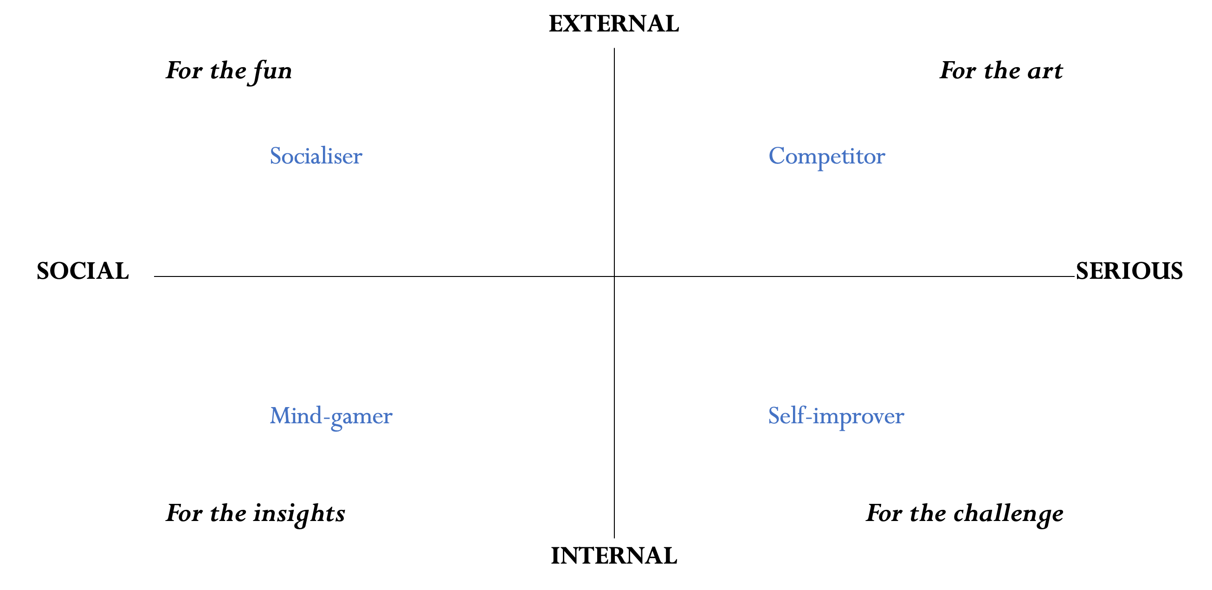
Spillertyper

Slide 5
Metoder
BAMSA Konferanse 2021 - YouTube Channel:
‘Thinking outside of the bidding box’
Fokusgrupper:
med bridgespillere
med spillere som ikke er bridgespillere, 18-35 år
Forene forståelse

Slide 6
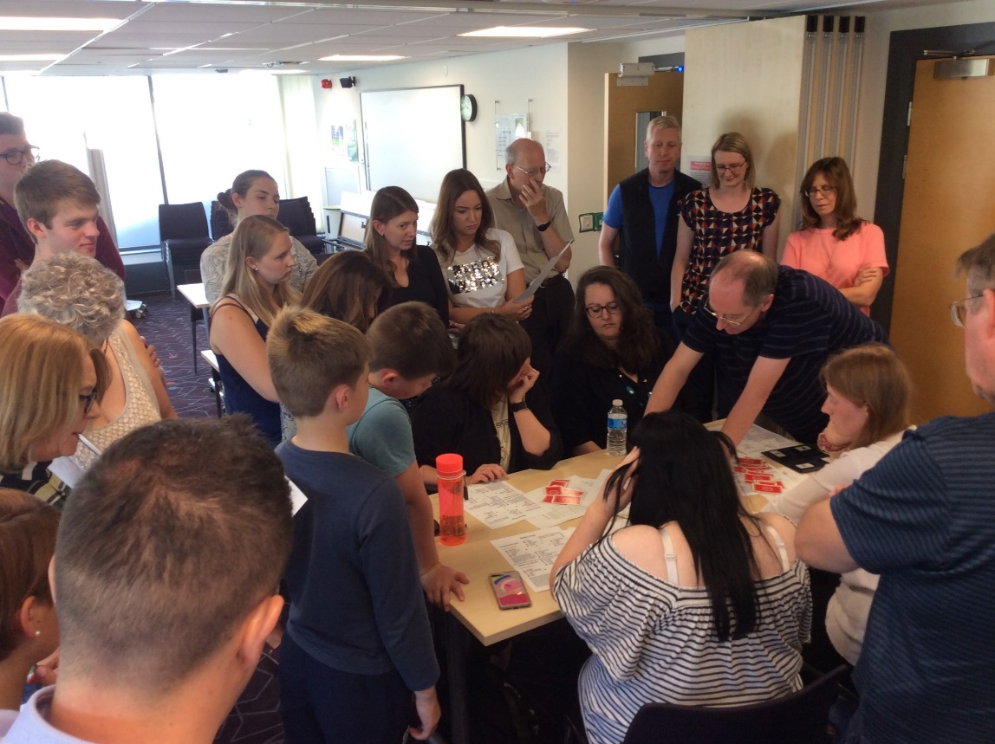
Praktiske implikasjoner av fire spillertyper
For rekruttering
For læring
For bevaring
For arrangementer/turneringer
www.bridgemindsport.org

Slide 7
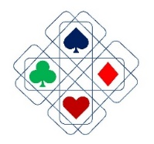
Forskningsresultater
Konkurrent:
Sosialisere:
Jeg er det motsatte, jeg har en tendens til å bli ganske redd av konkurranse, og det blir stressende for meg.
Jeg liker ikke å bare spille spill for å spille dem ... Jeg spiller ikke bare for moro skyld.

Slide 8
Negative egenskaper
Konkurrenter: Lyst til å vinne og spenningen ved å konkurrere - spennende og spennende men kan være utmattende, overveldende og demoraliserende
Selvforbedrende midler: Utfordring, kontinuerlig læring og utvikling
men opplever også følelser av frustrasjon

Slide 9
Tankespill eller Tankesport?
Det er noe tiltalende med det fordi det får deg til å føle at du blir smartere. Du gjør noe godt for hode ditt.
Jeg ser ikke hvorfor det ikke kunne være begge deler. Ting som fysisk sport, som fotball er et spill og en sport. Så for meg vil det avhenge av formålet med at menneskene kommer sammen. Kommer de for å spille eller konkurrere?
…observere motstanderen din for å finne ut hva som foregår i folks hode.

Slide 10
Tilstedeværelse på sosiale medier
Influensere: …kanskje hvis de spilte bridge på Instagram-storyen sin, ville folk være mer: 'Å, jeg burde se på det', og det kan være noe de er interessert i. Jeg tror det ville ha en innvirkning.
Foreløpig vet jeg bare ikke nok om det.

Slide 11
Markedsføringsstrategi
Forvandle bildet av bridge for å gjøre det mer attraktivt for et bredere publikum.
Bruk eksisterende forskningsresultater til å utvikle ressurser for å vise en annen side av Bridge.

Slide 12
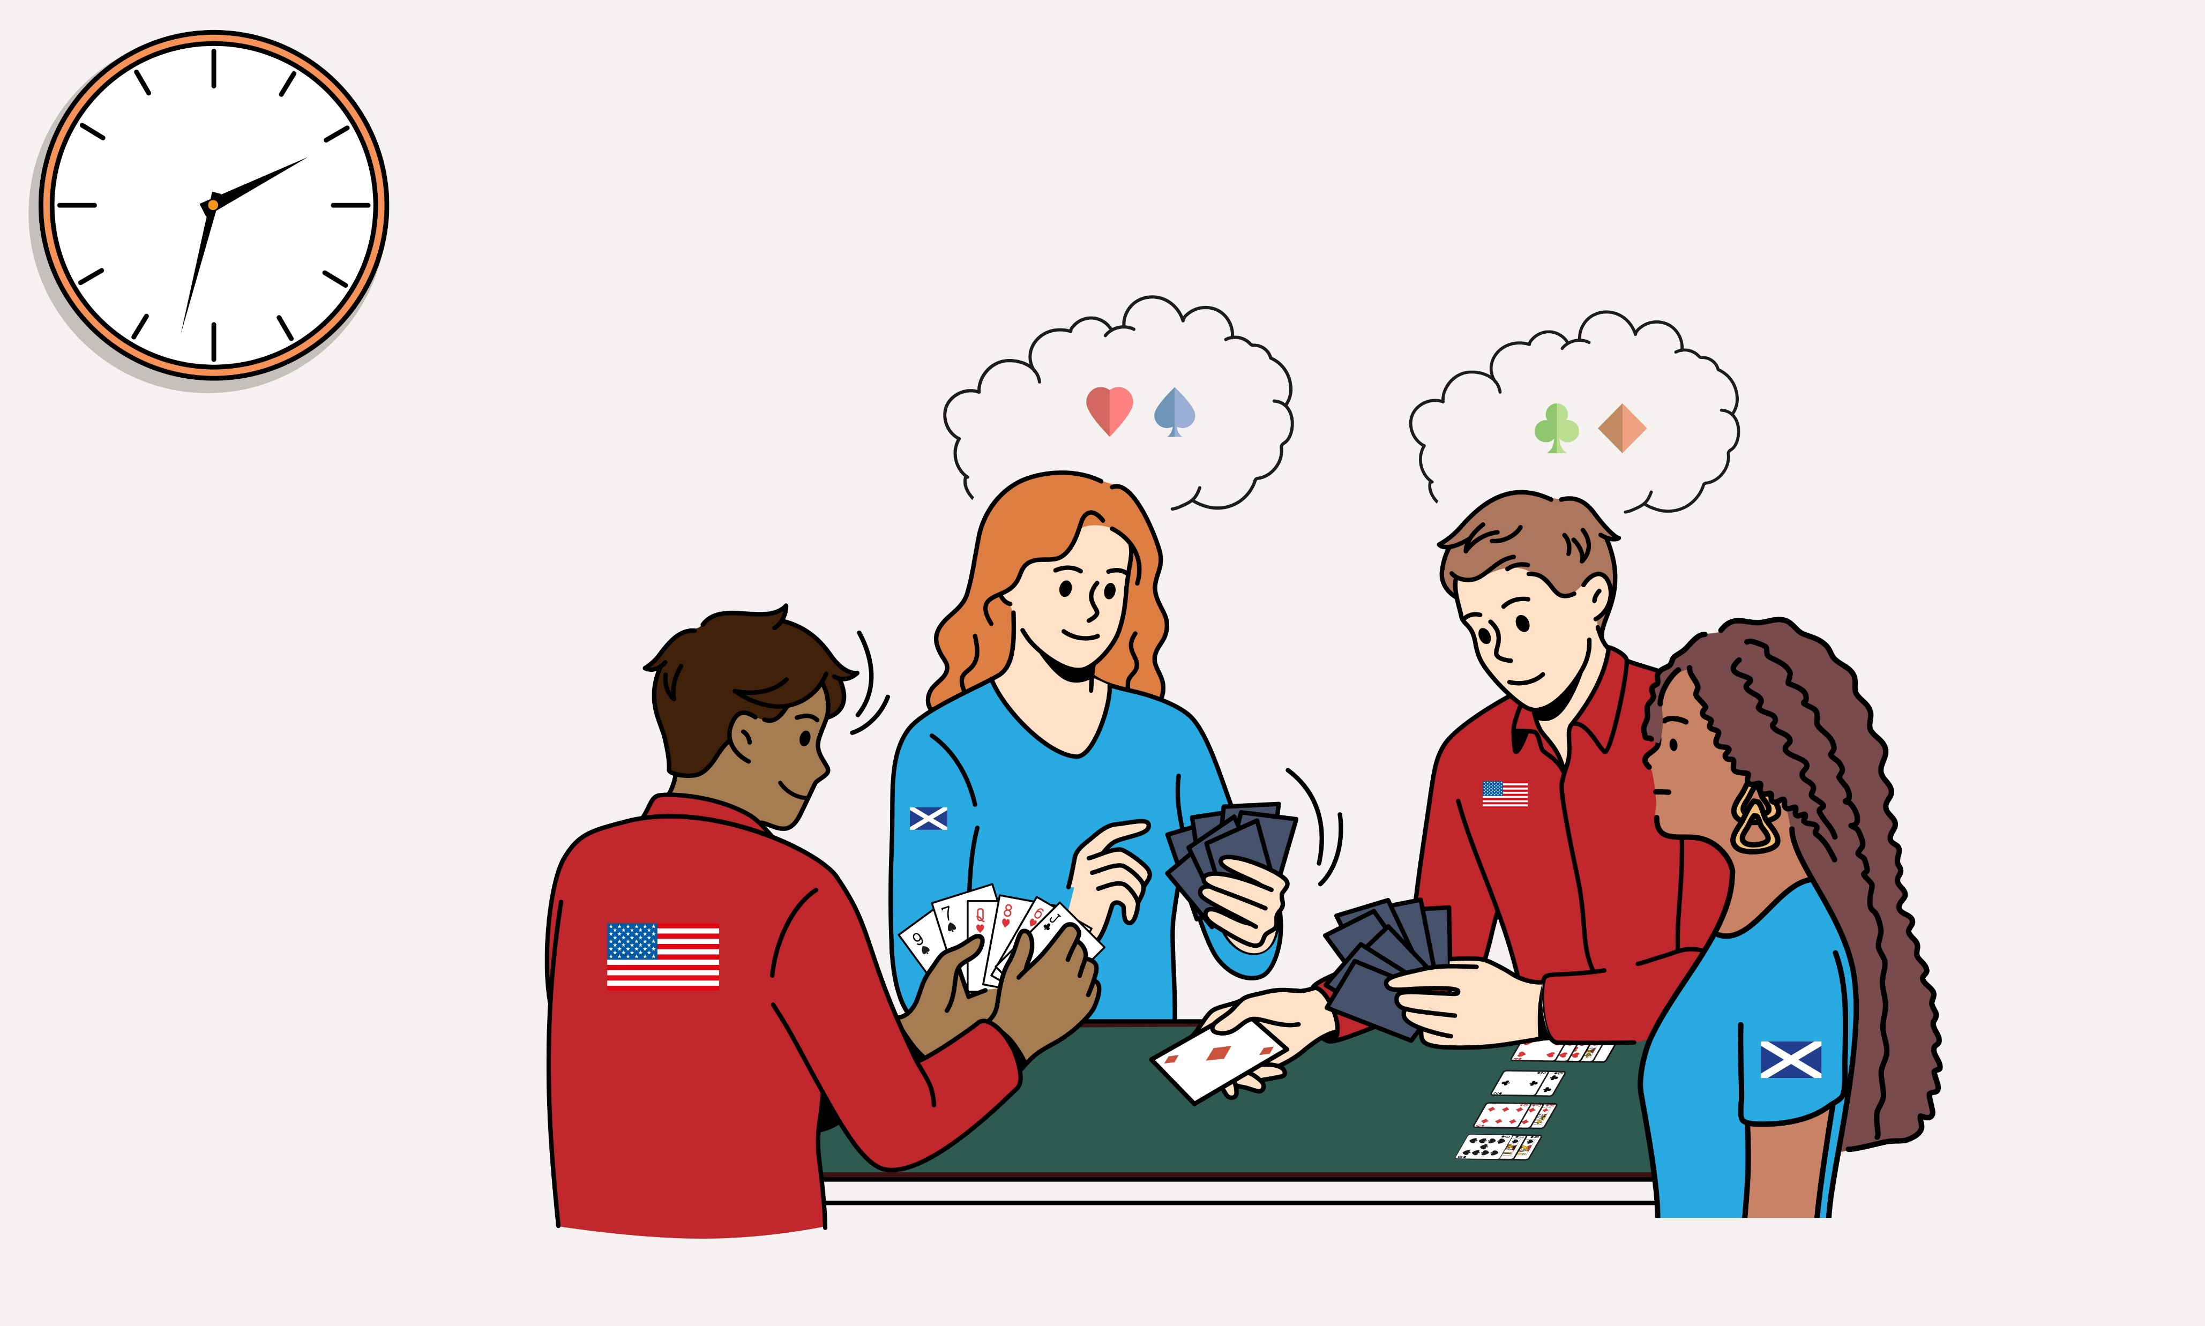
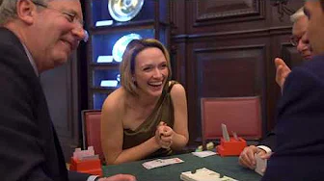
Faktabaserte ressurser
Animasjon: Fordeler med Bridge Video: Hva gjør Bridge briljant?
Se Bridge: “A MindSport for All” ressurser webside

Slide 13
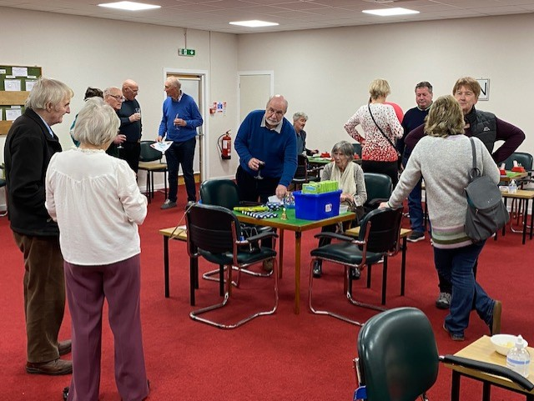
For klubber
Sørg for å gi nye spillere en varm velkomst.
Finn en balanse mellom sosiale og konkurranse typene.
Anbefalinger (fortsatt)

Slide 14
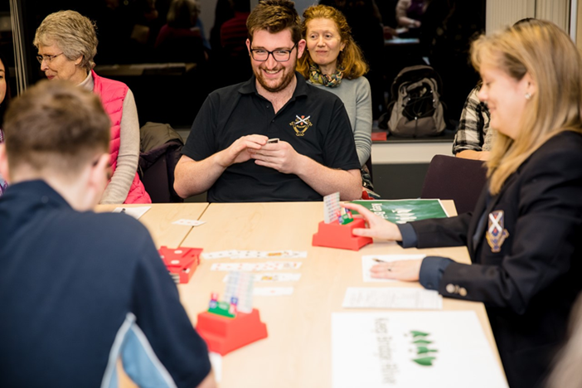
Innovasjoner i format
5. Eksperimenter med nye spillformater.
6. Oppmuntre til en dypere kunnskap om bridge ved å eksperimentere med ulike læringsmetoder.

Slide 15
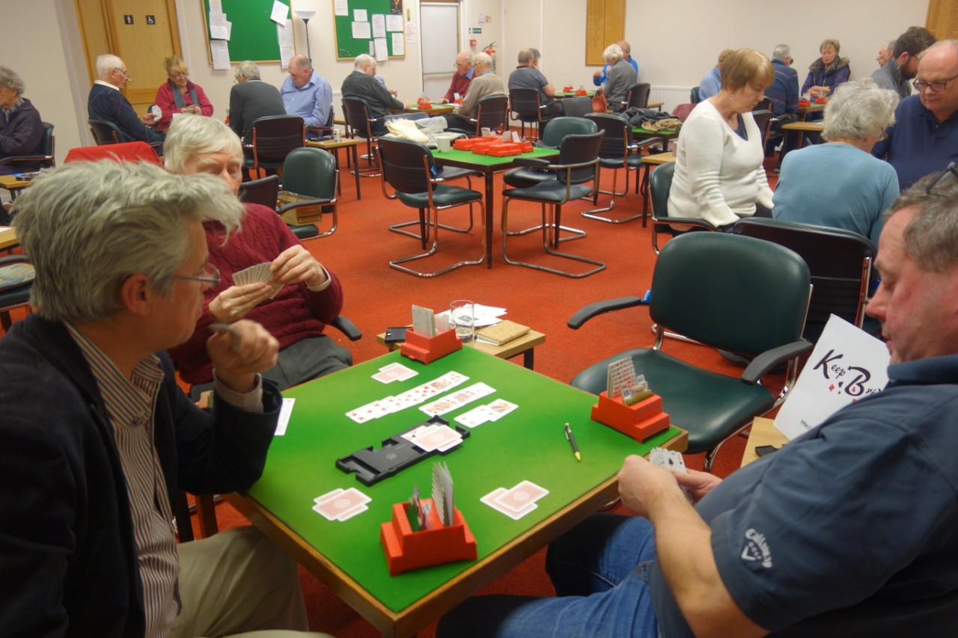
Skreddersy rekrutterings- og bevaringsstrategier til sosialiserende, konkurrerende, selvforbedrere og tankespillere
Bridging Insights Report:
Informing a Marketing Strategy for Bridge
Bridge2Bridge, BAMSA and SHM Productions

Slide 16
Trener konkurrenten:
Utviklings- og Trenerprosjekt
Trening og utvikling:
NBO Konsekvenser for praksis
Executive Summary
NPCs, Trenere & Utvikling:
Topspiller perspektiv
BAMSA Report
Bridge Trening & Utvikling:
Spiller perspektiv
BAMSA/SBU Report
Training, Støtte & Utvikling i Bridge:
Case Study from England
BAMSA Report
bridgemindsport.org/home/research/bridging-organisations

Slide 17
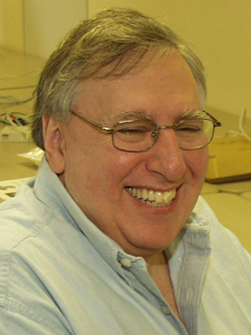
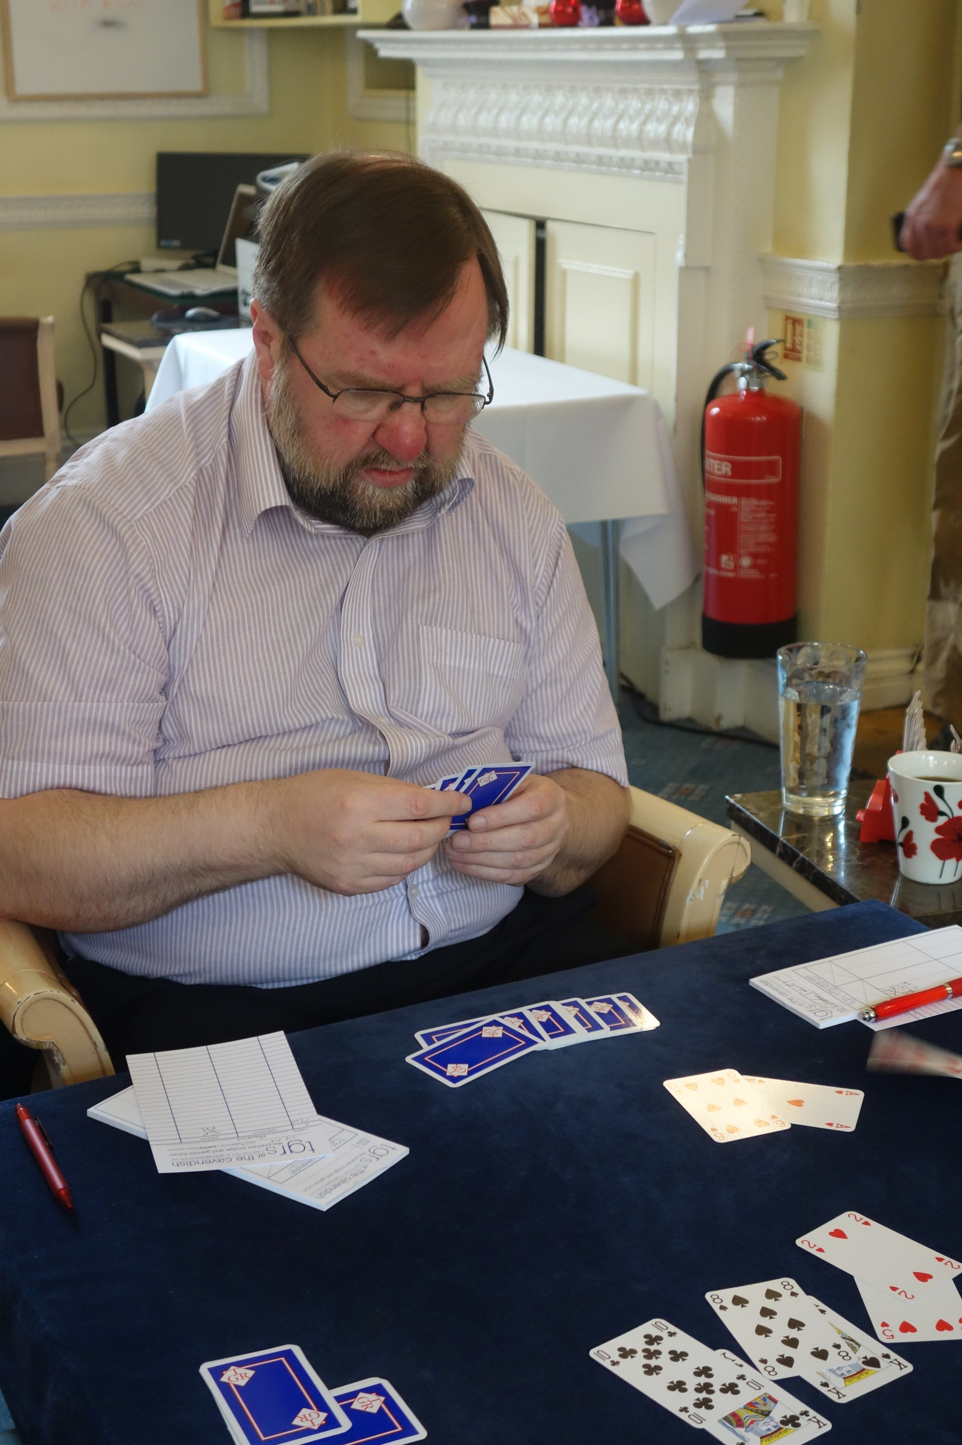
Trenerens rolle:
Mellommenneskelige ferdigheter
Teamledelse
Mekling
Bridge ferdigheter
Forberedelse
Taktikk
Utfordringer og fordeler
Bridging Organisations

Slide 18
Bridge: A MindSport for All Update
Nyere publikasjoner
The Physicality of Mindsports Through Elite Bridge Players’ Sensorial Experiences: Presence, Confidence, and Bodies
Masters Thesis
Strategies of Mindsport Promotion
Bridging Time: Negotiating Serious Leisure in Intimate Couple Relationships
Abby McCutcheon
Playing with Emotions: Emotional Complexity in the Social World of Elite Tournament Bridge

Slide 19
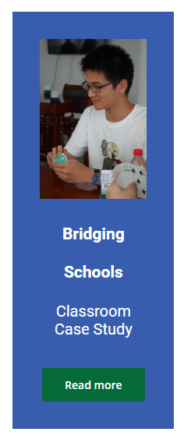
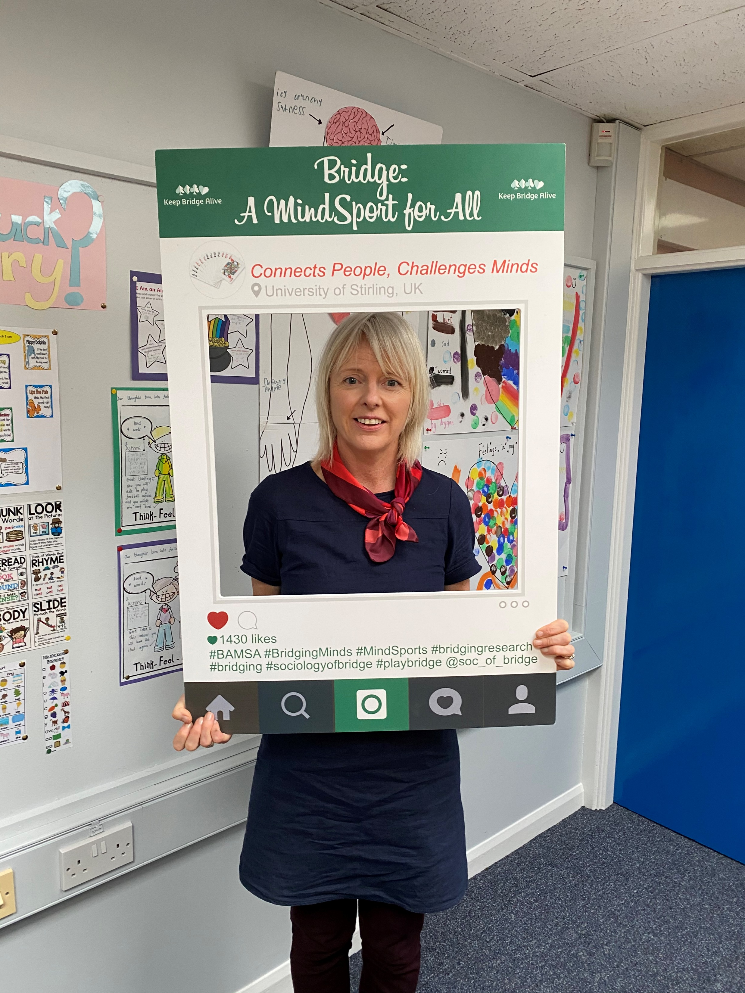
Bridge, ungdom og skoler
Neste studie (4-årig prosjekt): Mindsport Education
Abonner på BAMSAs nyhetsbrev (se bridgemindsport.org)
@bridgemindsport
Feedback welcomed:
s.v.punch@stir.ac.uk

Slide 20
BAMSA Reports
Bridging Insights: Informing a Marketing Strategy for Bridge
Bridge2Bridge, BAMSA and SHM Productions Report.
Report summary
Competition and Mental Exercise in a Mind Sport: Building Bridges of Fun and Friendship (EBED/BAMSA Report)
NPCs, Coaches and Development: Top Player Perspectives
Training and Development: NBO Implications for Practice
Bridge Training and Development: Player Perspectives
Training, Support and Development in Bridge: England Case Study

Slide 21
Referanser
The Physicality of Mindsports Through Elite Bridge Players’ Sensorial Experiences: Presence, Confidence, and Bodies (The Sociological Review)
Bridging Time: Negotiating Serious Leisure in Intimate Couple Relationships (Annals of Leisure Research)
Playing with Emotions: Emotional Complexity in the Social World of Elite Tournament Bridge (Emotions and Society)
Serious Leisure Experience in a Dyadic Pursuit: Elite Player Motivations and Participation in Tournament Bridge (Leisure Studies Journal)
Bridge at the Top: Behind the Screens

Slide 22
Audiovisuelle ressurser
BAMSA Projects
Animation: Benefits of Bridge
Video: What Makes Bridge Brilliant?
Thinking outside of the bidding box
Bridge: A MindSport for All YouTube
Bridge: A MindSport for All Resources
Bridging Minds
Bridging Wellbeing
Bridging Schools
Bridging Organisations

